Slide 1
Δρομολόγηση Αυτόνομων Εναέριων Οχημάτων
Σάββας Στυλιανού Α.Μ. 1069661

Slide 2
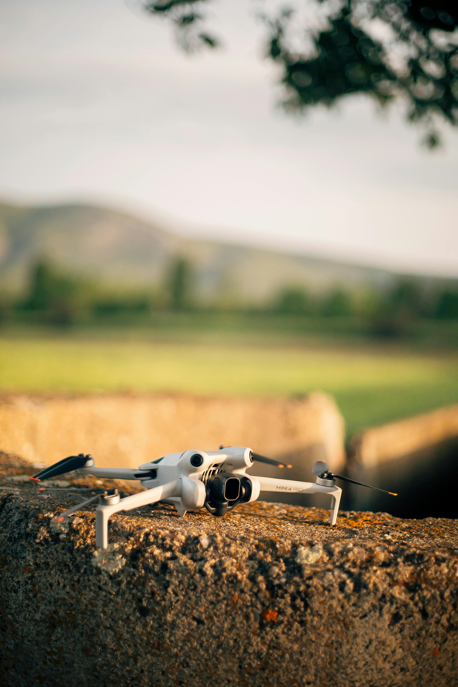
Σημασία Προβλήματος
Με την ταχεία ανάπτυξη των μη επανδρωμένων εναέριων οχημάτων (UAVs), η ανάγκη για αποδοτικούς αλγορίθμους πλοήγησης σε περιβάλλοντα με εμπόδια και αβεβαιότητες είναι πιο επιτακτική από ποτέ.
Η αυτόνομη πλοήγηση των UAVs βρίσκει εφαρμογή σε τομείς όπως η επιθεώρηση υποδομών, η γεωργία, οι επιχειρήσεις διάσωσης, παράδοση αγαθών και στρατιωτικές επιχειρήσεις.

Slide 3
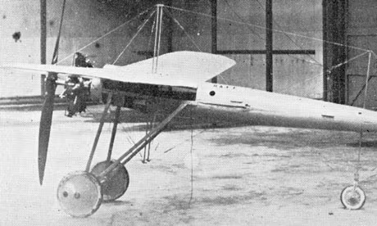
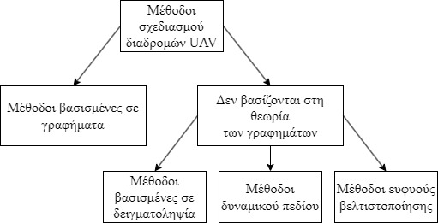
Ιστορική Αναδρομή
Πρώιμες Χρήσεις των UAVs: Ως στρατιωτικά εργαλεία στις αρχές του 20ού αιώνα, με την πρώτη τους χρήση σε πολεμικές επιχειρήσεις κατά τη διάρκεια του Α' Παγκοσμίου Πολέμου.
Εξέλιξη της Τεχνολογίας των UAVs: Τη δεκαετία του 1990 και του 2000 η εξέλιξη των αισθητήρων, των υπολογιστικών συστημάτων και των συστημάτων επικοινωνίας, οδήγησε στην ραγδαία αύξηση της αυτονομίας των UAVs.
Σύγχρονη Έρευνα σε Αλγορίθμους Πλοήγησης: Tη δεκαετία του 2010, η έρευνα επικεντρώθηκε στην ανάπτυξη αποδοτικών αλγορίθμων για τον προγραμματισμό διαδρομών UAVs. Οι υπάρχουσες μέθοδοι μπορούν να ταξινομηθούν σε δύο κύριες κατηγορίες: τις μεθόδους που βασίζονται στη θεωρία των γραφημάτων και τις μεθόδους που δεν βασίζονται σε αυτήν.

Slide 4
Συνεισφορά
Μελέτη και ανάλυση της βιβλιογραφίας, όπου αναλύθηκαν οι βασικές θεωρίες και οι σύγχρονες προσεγγίσεις στον προγραμματισμό διαδρομών των UAVs.
Πλήρης υλοποίηση του αλγορίθμου Rectangles όπως τον παρουσιάζει η βιβλιογραφία.
Πλήρη υλοποίηση του αλγορίθμου PRM και στην συνέχεια επέκταση και βελτίωση ώστε να μπορεί να ανταπεξέλθει σε περιβάλλοντα με υψηλή πυκνότητα εμποδίων
Αναπτύχθηκε και υλοποιήθηκε ο νέος αλγόριθμος APPATTrectangles, ο οποίος συνδυάζει τη στρατηγική οδήγησης προς τον στόχο που προτείνει ο αλγόριθμος APPATT με την κατασκευή του γραφήματος που προτείνει ο αλγόριθμος Rectangles.
Πειραματική αξιολόγηση της απόδοσης και της αποτελεσματικότητας των αλγορίθμων σε διαφορά σενάρια.

Slide 5
Αλγόριθμοι

Slide 6
Ο αλγόριθμος PRM με βρόχο
Εύρεση Ελεύθερου Χώρου
Ανάλυση του περιβάλλοντος για τον εντοπισμό του ελεύθερου χώρου.
Προσθήκη Κόμβων
Προσθήκη Ν τυχαίων κόμβων στον ελεύθερο χώρο.
Σύνδεση Κόμβων
Κάθε νέος κόμβος, συνδέεται με τους υπόλοιπους μέσω ακμών. Οι ακμές αυτές αναπαριστούν πιθανές διαδρομές μεταξύ των κόμβων. Εάν δεν υπάρχει σύγκρουση στη διαδρομή μεταξύ δύο κόμβων, η ακμή προστίθεται στο γράφημα. Το κόστος των ακμών που συνδέουν τους κόμβους είναι η ευκλείδεια απόσταση μεταξύ τους.
Εκτέλεση Αλγορίθμου Dijkstra
Εφαρμογή του αλγορίθμου Dijkstra στο γράφημα που δημιουργήθηκε με τους κόμβους και τις ακμές. Ο αλγόριθμος εντοπίζει την βέλτιστη διαδρομή από το αρχικό σημείο προς τον στόχο, εάν υπάρχει. Εάν δεν υπάρχει τότε ο αλγόριθμος επιστρέφει στο βήμα 2 (Προσθήκη Κόμβων).

Slide 7
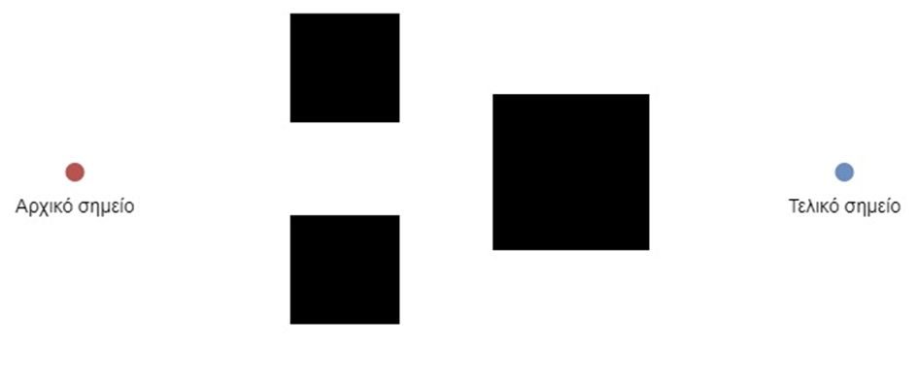
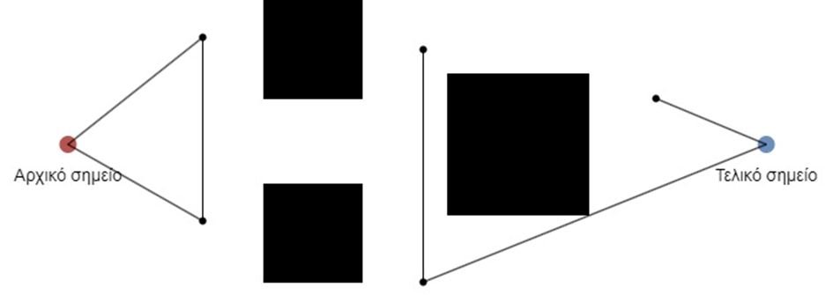
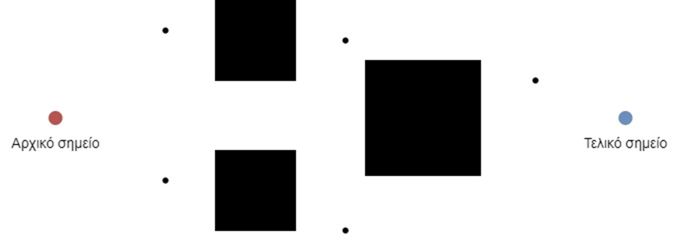
Βήμα 1 Εύρεση Ελεύθερου Χώρου
Βήμα 3 Σύνδεση Κόμβων
Βήμα 2 Προσθήκη Κόμβων
Βήμα 4 Εκτέλεση Αλγορίθμου Dijkstra
Εφαρμόζουμε τον αλγόριθμο Dijkstra στο γράφημα για να βρούμε τη συντομότερη διαδρομή από το αρχικό σημείο προς το τελικό σημείο. Όπως μπορούμε να παρατηρήσουμε δεν υπάρχει εφικτή διαδρομή από το αρχικό σημείο στο τελικό. Επομένως πρέπει ο αλγόριθμος να ξανά εκτελεστεί από το βήμα 2 μέχρι να βρεθεί μια εφικτή διαδρομή.

Slide 8
Ο αλγόριθμος Rectangles
Δημιουργία Κόμβων γύρω από τις Γωνίες των Εμποδίων
Για κάθε εμπόδιο στο γράφημα, δημιουργούμε κόμβους στις γωνίες του.
Σύνδεση Κόμβων
Εξετάζουμε όλους τους κόμβους που δημιουργήθηκαν γύρω από τα εμπόδια και συνδέουμε όσους μπορούν να συνδεθούν μεταξύ τους χωρίς να υπάρχει σύγκρουση. Το κόστος των ακμών που συνδέουν τους κόμβους είναι η ευκλείδεια απόσταση μεταξύ τους.
Εκτέλεση Αλγορίθμου Dijkstra
Εφαρμόζουμε τον αλγόριθμο Dijkstra στο γράφημα που δημιουργήθηκε με τους κόμβους και τις ακμές. Ο αλγόριθμος Dijkstra χρησιμοποιείται για να βρει τη συντομότερη διαδρομή από το αρχικό σημείο προς το τελικό σημείο στο γράφημα, λαμβάνοντας υπόψη το κόστος των ακμών.

Slide 9
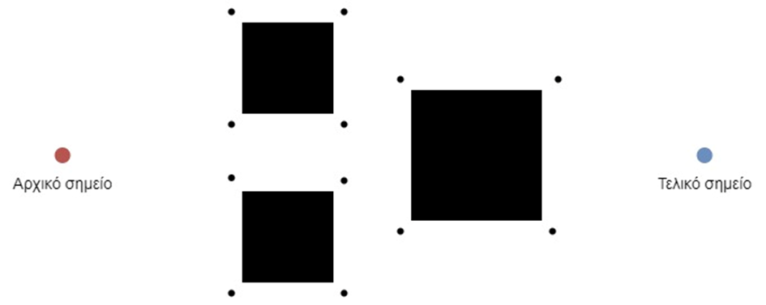
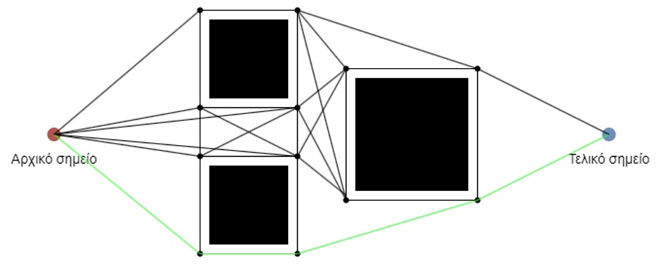
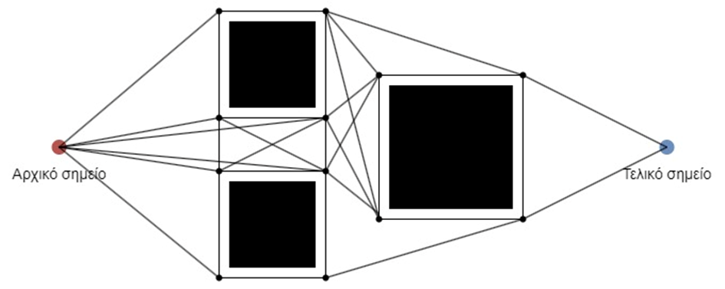
Βήμα 1 Δημιουργία Κόμβων
Βήμα 3 Εκτέλεση Αλγορίθμου Dijkstra
Βήμα 2 Σύνδεση Κόμβων

Slide 10
Ο αλγόριθμος APPATTrectangles
Αρχική Σύνδεση Αρχικού και Τελικού σημείου
Συνδέουμε την αρχική θέση και τον στόχο μέσω μιας ακμής.
Έλεγχος Σύγκρουσης
Εάν η ακμή που συνδέει την αρχή με τον στόχο δεν συγκρούεται με εμπόδια, προχωράμε στο βήμα 4 (Σύνδεση Σημείων Ενδιαφέροντος).
Εάν υπάρχει σύγκρουση, προσθέτουμε το id του εμποδίου στην λίστα obstacles_found[] και βρίσκουμε τα σημεία ενδιαφέροντος γύρω από τις γωνίες του εμποδίου και τα προσθέτουμε στη λίστα graph_nodes[].
Διερεύνηση Σημείων Ενδιαφέροντος
Για κάθε σημείο στη λίστα graph_nodes[], εκτελούμε τα παρακάτω βήματα
Σύνδεση με την Αρχική Θέση: Συνδέουμε το σημείο με την αρχική θέση και ελέγχουμε αν υπάρχει σύγκρουση. Αν υπάρχει σύγκρουση και το εμπόδιο δεν βρίσκεται στην λίστα obstacles_found[], τότε προσθέτουμε το εμπόδιο στην λίστα και βρίσκουμε νέα σημεία ενδιαφέροντος γύρω από τις γωνίες του εμποδίου και τα προσθέτουμε στη λίστα graph_nodes[].
Σύνδεση με την Τελική Θέση: Συνδέουμε το σημείο με την τελική θέση. Αν υπάρχει σύγκρουση και το εμπόδιο δεν βρίσκεται στην λίστα obstacles_found[], προσθέτουμε το εμπόδιο στην λίστα και βρίσκουμε νέα σημεία ενδιαφέροντος γύρω από τις γωνίες του εμποδίου και τα προσθέτουμε στη λίστα graph_nodes[]. Στη συνέχεια, επιστρέφουμε στο βήμα 3 (Διερεύνηση Σημείων Ενδιαφέροντος). Εάν η ακμή που συνδέει τo σημείο με τον στόχο δεν συγκρούεται με εμπόδια, προχωράμε στο βήμα 4 (Σύνδεση Σημείων Ενδιαφέροντος).
Σύνδεση Σημείων Ενδιαφέροντος
Για κάθε σημείο στη λίστα graph_nodes[], το συνδέουμε με όλα τα υπόλοιπα σημεία της λίστας μέσω ακμών. Εάν οι ακμές αυτές δεν έχουν σύγκρουση, προστίθενται στο γράφημα.
Εκτέλεση Αλγορίθμου Dijkstra
Τέλος, εφαρμόζουμε τον αλγόριθμο Dijkstra στο γράφημα που έχει δημιουργηθεί με τους κόμβους και τις ακμές, για να βρούμε τη συντομότερη διαδρομή από την αρχή προς τον στόχο.

Slide 11
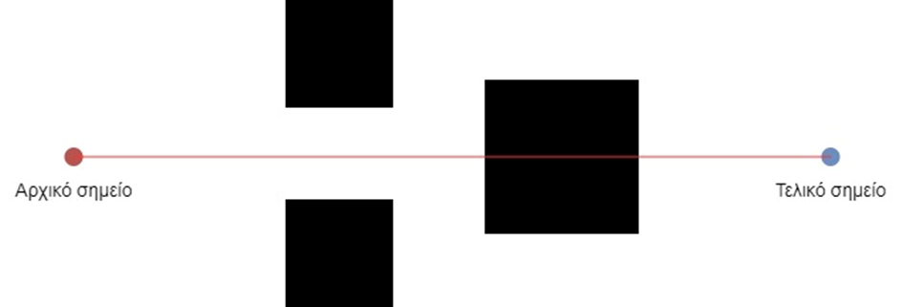
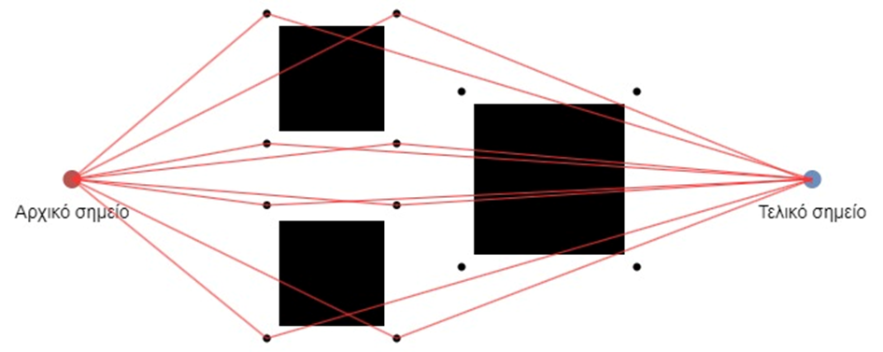

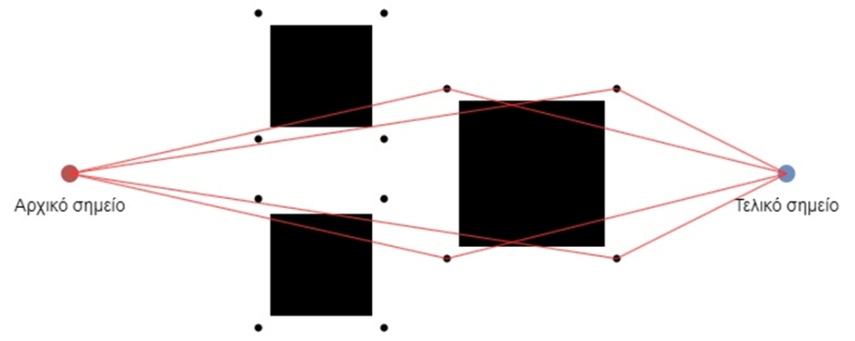
Βήμα 1 Σύνδεση Αρχικού και Τελικού σημείου
Βήμα 4 Διερεύνηση νέων σημείων ενδιαφέροντος
Βήμα 2 Έλεγχος σύγκρουσης
Βήμα 5 Σύνδεση σημείων ενδιαφέροντος
Βήμα 3 Διερεύνηση σημείων ενδιαφέροντος
Βήμα 6 Εκτέλεση αλγορίθμου του Dijkstra.

Slide 12
Υλοποίηση αλγορίθμων

Slide 13
Περιγραφή Περιβάλλοντος Ανάπτυξης
Η υλοποίηση των αλγορίθμων για τον σχεδιασμό διαδρομών για UAV’s πραγματοποιήθηκε στη γλώσσα προγραμματισμού Python.
Βιβλιοθήκες που Χρησιμοποιήθηκαν
Βιβλιοθήκη Numpy:
Διαχείριση και επεξεργασία πολυδιάστατων πινάκων
Υπολογισμό αποστάσεων και γεωμετρικών σχέσεων (ευκλείδεια απόσταση)
Βιβλιοθήκη NetworkX:
Δημιουργία, διαχείριση και ανάλυση γραφημάτων
Παρέχει δυνατότητες ευρέσεις συντομότερη διαδρομής μεταξύ 2 σημείων σε γράφημα.
Βιβλιοθήκη Matplotlib:
Απεικόνιση του περιβάλλοντος με τα εμπόδια, την τοποθέτηση των κόμβων, και την οπτικοποίηση της συντομότερης διαδρομής
Βιβλιοθήκη Time:
Λειτουργίες για τη διαχείριση και τη μέτρηση του χρόνου

Slide 14
Αρχιτεκτονική υλοποίησης
Πειραματικά δεδομένα
Περιβάλλον:
Αντιπροσωπεύεται από 2D πίνακα
Κάθε κελί του πίνακα είναι ίσο με το id του εμποδίου η 0 αν στο κελί αυτό είναι ελεύθερο χώρος.
Εμπόδια:
Ορθογώνια.
Dictionary με συντεταγμένες χ και ψ της αριστερά πάνω γωνίας, id εμποδίου, μήκος και πλάτος εμποδίου.
Βασικές λειτουργίες
Έλεγχος σύγκρουσης σε μια ακμή. Αν δεν υπάρχει σύγκρουση τοποθετείτε στο γράφημα, αν υπάρχει επιστέφει το id του εμποδίου με το οποίο συγκρούετε.
Τοποθέτηση κόμβων γύρο από της γωνίες του εμποδίου.
Τοποθέτηση τυχαίων κόμβων στον ελεύθερο χώρο.
Εύρεση και αποθήκευση ελευθέρου χώρου.

Slide 15
Πειραματικά Αποτελέσματα

Slide 16
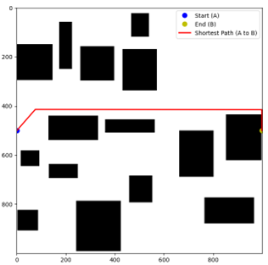
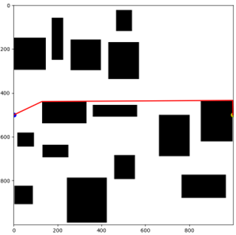
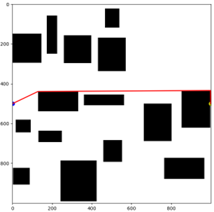
Σενάριο 1. Μικρή περιοχή. Λίγα, μικρά, αραιά εμπόδια
PRM
Rectangles
APPATTrectangles

Slide 17
Σενάριο | Μέγεθος περιοχής | Αριθμός εμποδίων | Ελάχιστο μέγεθος εμποδίων | Μέγιστο μέγεθος εμποδίων
Σ1 | 500 x 500 | 10 | 20 | 100
Σ2 | 1000 x 1000 | 30 | 50 | 300
Σενάριο | Αλγόριθμος | Μήκος Διαδρομής | Χρόνος Εκτέλεσης (seconds) | Σχετικό Σφάλμα (%)
Σ1 | Rectangles | 497.0 | 0.13 | 0
Σ1 | PRM | 507.58 | 0.66 | 1.06
Σ1 | APPATTrectangles | 497.0 | 0.00 | 0
Σ2 | Rectangles | 1083.45 | 0.46 | 0
Σ2 | PRM | 2068.47 | 0.63 | 90.91
Σ2 | APPATTrectangles | 1083.45 | 0.13 | 0

Slide 18
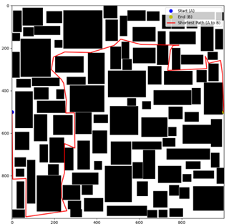
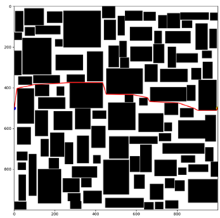
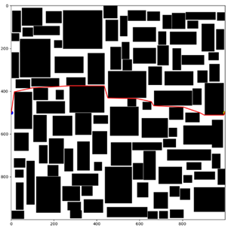
Σεναρίο 2 Μικρή περιοχή. Πολλά, μικρά, πυκνά εμπόδια
PRM
Rectangles
APPATTrectangles

Slide 19
Σενάριο | Μέγεθος περιοχής | Αριθμός εμποδίων | Ελάχιστο μέγεθος εμποδίων | Μέγιστο μέγεθος εμποδίων
Σ1 | 500 x 500 | 100 | 10 | 50
Σ2 | 500 x 500 | 152 | 10 | 50
Σ3 | 1000 x 1000 | 1000 | 10 | 20
Σενάριο | Αλγόριθμος | Μήκος Διαδρομής | Χρόνος Εκτέλεσης (seconds) | Σχετικό Σφάλμα (%)
Σ1 | Rectangles | 500.36 | 4.71 | 0
Σ1 | PRM | 680.90 | 0.67 | 36.08
Σ1 | APPATTrectangles | 500.36 | 0.32 | 0
Σ2 | Rectangles | 534.44 | 9.17 | 0
Σ2 | PRM | 1045.59 | 0.93 | 95.64
Σ2 | APPATTrectangles | 536.70 | 1.84 | 0.42
Σ3 | Rectangles | 1022.59 | 356.13 | 0
Σ3 | PRM | 2225.44 | 3.37 | 117.62
Σ3 | APPATTrectangles | 1022.59 | 22.94 | 0

Slide 20
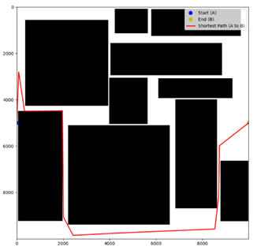
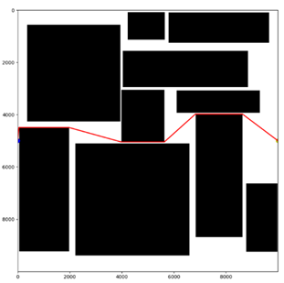
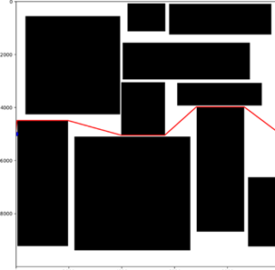
Σενάριο 3 Μεγάλη περιοχή. Λίγα, μεγάλα, πυκνά εμπόδια
PRM
Rectangles
APPATTrectangles

Slide 21
Σενάριο | Μέγεθος περιοχής | Αριθμός εμποδίων | Ελάχιστο μέγεθος εμποδίων | Μέγιστο μέγεθος εμποδίων
Σ6.1 | 10000 x 10000 | 13 | 1000 | 5000
Σ6.2 | 10000 x 10000 | 15 | 800 | 5000
Σενάριο | Αλγόριθμος | Μήκος Διαδρομής | Χρόνος Εκτέλεσης (seconds) | Σχετικό Σφάλμα (%)
Σ1 | Rectangles | 11939.78 | 0.10 | 0
Σ1 | PRM | 18722.25 | 24.13 | 56.80
Σ1 | APPATTrectangles | 11939.78 | 0.08 | 0
Σ2 | Rectangles | 11219.41 | 0.13 | 0
Σ2 | PRM | 27530.33 | 24.50 | 145.38
Σ2 | APPATTrectangles | 11219.41 | 0.04 | 0

Slide 22
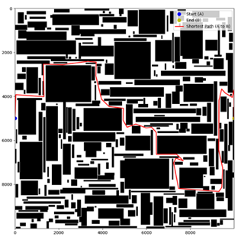
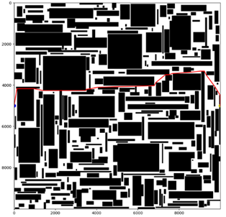
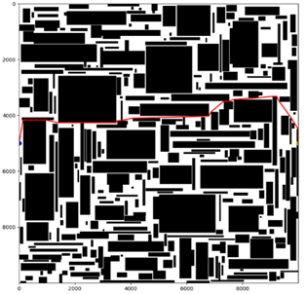
Σενάριο 4 Μεγάλη περιοχή. Πολλά, διάφορων μεγεθών, πυκνά εμπόδια
PRM
Rectangles
APPATTrectangles

Slide 23
Σενάριο | Μέγεθος περιοχής | Αριθμός εμποδίων | Ελάχιστο μέγεθος εμποδίων | Μέγιστο μέγεθος εμποδίων
Σ1 | 10000 x 1000 | 204 | 100 | 2000
Σ2 | 10000 x 10000 | 336 | 10 | 2000
Σ3 | 15000 x 15000 | 376 | 50 | 4000
Σ4 | 15000 x 15000 | 275 | 10 | 6000
Σενάριο | Αλγόριθμος | Μήκος Διαδρομής | Χρόνος Εκτέλεσης (seconds) | Σχετικό Σφάλμα (%)
Σ1 | Rectangles | 11324.34 | 14.77 | 0
Σ1 | PRM | 15966.10 | 44.63 | 40.98
Σ1 | APPATTrectangles | 11431.77 | 4.35 | 0.94
Σ2 | Rectangles | 10995.91 | 41.68 | 0
Σ2 | PRM | 30006.53 | 33.95 | 172.88
Σ2 | APPATTrectangles | 10995.91 | 8.64 | 0
Σ3 | Rectangles | 19840.05 | 51.65 | 0
Σ3 | PRM | 47861.53 | 79.24 | 141.23
Σ3 | APPATTrectangles | 19840.05 | 23.40 | 0
Σ4 | Rectangles | 21784.96 | 28.15 | 0
Σ4 | PRM | 42239.06 | 63.30 | 93.89
Σ4 | APPATTrectangles | 22113.25 | 8.21 | 1.50

Slide 24
Συμπεράσματα
PRM
Δεν εγγυάται μια βέλτιστη και ποιοτική διαδρομή.
Χρόνος εκτέλεσης, εξαρτάται από το μέγεθος της περιοχής. Επίσης δεν εξαρτάται από τον αριθμό των εμποδίων αλλά από το ποσό κοντά βρίσκονται μεταξύ τους.
Rectangles
Βρίσκει πάντα την συντομότερη διαδρομή.
Χρόνος εκτέλεσης, εξαρτάται άμεσα από τον αριθμό εμποδίων λόγω της μεγάλης πολυπλοκότητας κατασκευής του γραφήματος.
APPATTrectangles
Ο ποιο αποδοτικός από τους τρεις αλγορίθμους.
Χαμηλό έως και μηδενικό σχετικό σφάλμα σε σχέση με την βέλτιστη διαδρομή που βρίσκει ο αλγόριθμος Rectangles.
Χρόνος εκτέλεσης είναι στις πλείστες περιπτώσεις πιο σύντομος από τους υπολοίπους αλγορίθμους. (Δεν ελέγχει ολόκληρη την περιοχή)
Προοπτικές
Ενσωμάτωση δεδομένων από δορυφορικές εικόνες ή από το Global Navigation Satellite System (GNSS).
Πλήρης δυναμική προσαρμογή του αλγορίθμου APPATTrectangles.
Ενσωμάτωση αισθητήρων και καμερών στα UAVs, επιτρέποντάς τους να πραγματοποιούν τοπική αναζήτηση και αποφυγή εμποδίων σε πραγματικό χρόνο.
Δοκιμή των αλγορίθμων σε πραγματικά UAV.

